Slide 1
Расширяя возможности экстренной связи
Игорь Гиркин
менеджер по развитию новых технологий
iggirkin@cisco.com
11 июня 2015

Slide 2









Экстренная связь сегодня
Недостаток сведений о ситуации
  Модель «прибыл и доложил»
  Параллельные сети
  Помехи
  Белые пятна в радиопокрытии

Slide 3

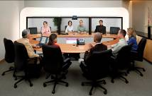
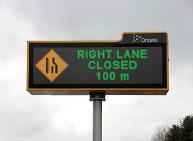



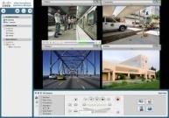






Конвергенция средств связи
Ситуационный центр
Оповещение населения
Служба эксплуатации
Экстренные службы
Мобильный пункт управления
Подписка на средства связи
IPICS Server
Публикация
Подписка
Объединенные средства связи
LMR
Связь VHF/UHF/Nextel
PTT
Унифицированные
коммуникации
Консоль диспетчера
Мобильный клиент
Видеонаблюдение
Notes:
3

Slide 4

Cisco IPICS
Производится с 2004 года
Более 400 инсталляций в мире
Использует открытые стандарты радиосвязи и передачи голоса, видео
Поддерживает виртуализацию
Способен быть интегрирован с параллельными системами

Slide 5
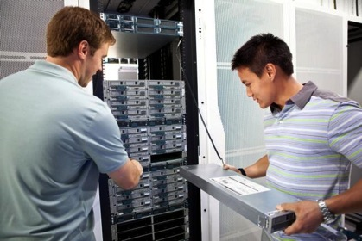
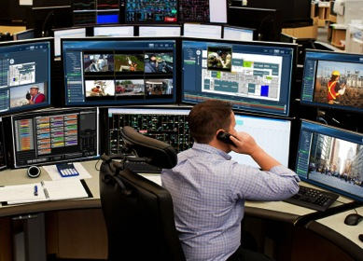
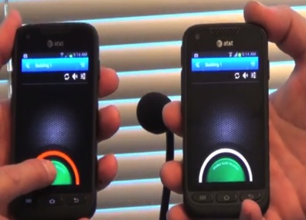
Области применения
Стыковка различных систем радиосвязи
Обновление диспечерского центра
PTT на мобильных устройствах

Slide 6
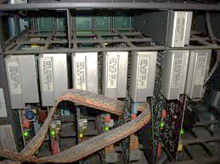

Модернизация РТТ-связи
Проблемы
  Устаревший коммуникационный центр
  Миграция с одного вендора на другого
  Переход на радио поверх IP
Почему Cisco
  Открытые стандарты радиосвязи
  Конвергенция в IP
Преимущества
  Снижение операционных затрат: PTT – еще один вид данных в СПД
  Снижение капитальных затрат на оборудование: открытые стандарты
  Возможность использования текущего оборудования

Slide 7
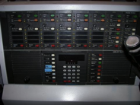
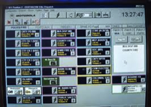
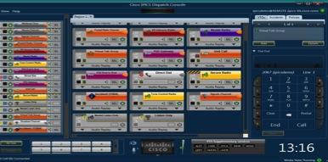
Обновление диспетчерского центра
Проблема
  Необходимость в переходе на современную аппаратуру/ПО
Почему Cisco
  Функциональный пульт диспетчера
  Встроенный механизм применения политик (как в CAD)
  Интеграция с Cisco UCM
  Мобильность сотрудников
  Программный клиент с поддержкой сенсорных экранов
  Поддержка открытых стандартов радиосвязи (Tetra PEI- P25 ISSI/CSSI/DFSI)
Преимущества
  Снижение затрат благодаря использованию стандартного ПК с ПО диспетчера
  Автоматизация рутинных операций с помощью интегрированного
  механизма политик
  Клиент унифицированных коммуникаций с 10 линиями
  (интеграция в Cisco UCS)

Slide 8
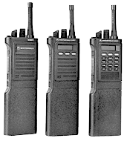
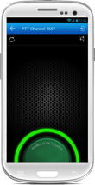
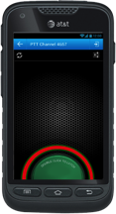
РТТ на мобильных устройствах
Проблема
  Требуется мгновенная связь в группах, нужно покупать дорогие рации
Почему Cisco
  Эффективное по стоимости решение (смартфон < рация)
  Работает с WiFi (снижение затрат на SP)
  Серверная часть может работать на маршрутизаторе Cisco ISR
Преимущества
  Вовлечение большего количества людей (смартфоны, рации, IP-телефоны)
  Вовлечение экспертов по мере необходимости вне зависимости от их местонахождения
  За стоимость расширения традиционной радиосвязи покупается полноценная система Cisco Instant Connect
  BYOD

Slide 9
SCANA
Южная Каролина, Северная Каролина, Джорджия, США
Сведения о компании
  160 лет на рынке, территория обслуживания 90 000 км²
  Почти 1 млн потребителей
Проблемы
  Интеграция более 50 различных радиосистем в трех штатах
  Ограничения существующих диспетчерских пультов
Полученный результат
  Обеспечили связь сотрудников с любых IP-устройств (телефон, лэптоп, ПК) с радио
  Повысили производительность, гибкость в обслуживании и отказоустойчивость диспетчерских центров
  Снизили стоимость, одновременно повысив надежность и гибкость, инфраструктуры для службы эксплуатации и служб экстренного реагирования
“SCANA has a number of two-way radio systems that range from low to high band, digital to analog and trunked to individual channels. For years interoperability was just not practical for SCANA. IPICS has allowed us to obtain interoperability across regions and systems, including links to our IP telephone networks. IPICS has opened our future to a wide spectrum of options”
Oscie Brown, general manager, SCANA Services, Inc

Slide 10
Central Lincoln People’s Utility District
Орегон, США
Сведения о компании
  73 года на рынке, территория обслуживания 1 800 км²
  38 250 физических и 4 000 юридических лиц
Проблемы
  Объединение инструментов связи по беспроводной сети (~50% покрытие) и 2-сторонней радио сети (100% покрытие)
  Отказ от использования специализированных устройств для стыка двух сетей
Полученный результат
  Обеспечили связь сотрудников с любых IP-устройств (телефон, лэптоп, ПК) с радио
  Обеспечили техподдержку – служба техподдержки может общаться с персоналом в полях
  Получили возможность коммуницировать с другими организациями (генерирующие компании, службы ЧС)
“Through IPICS and through the extension of our IP network we’ve been enabled to allow any employee, anywere with an IP device – a phone, a laptop or a desktop – to communicate on a radio system, and thus to our technicians, line persons, and service persons in the field”
Ron Beck, network enginner, Central Lincoln People’s Utility District
https://www.youtube.com/watch?v=cOeOc744IsU&list=PLBA4FFEA08D24E848&index=1

Slide 11
Назар аударғаныңызға рахмет!

